Slide 1
50 Anos da Democracia
Francisco Silva S15C UFCD1

Slide 2
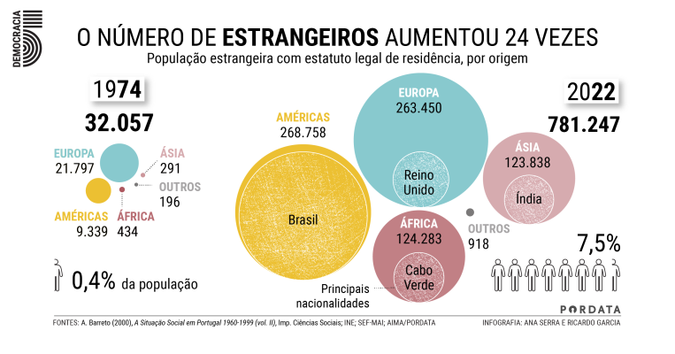
1º ponto surpresa

Slide 3
Esta imagem surpreendeu me porque não sabia que o maior grupo de pessoas imigrantes europeus vinha do Reino Unido
Surpreendeu-me ainda porque apesar de saber que a população imigrante aumentou não sabia que tinha se tornado quase 10% de Portugal.

Slide 4
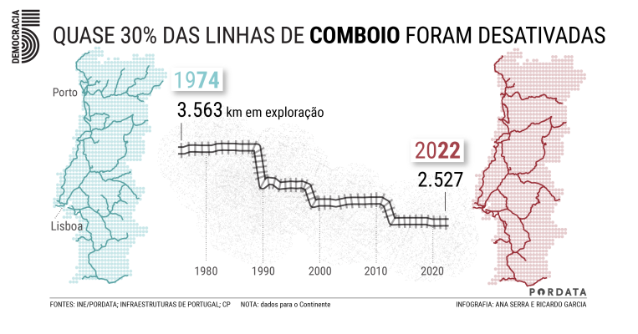
2º ponto supresa

Slide 5
Apesar de existir as estruturas muitas das linhas foram desativadas por exemplo o interior norte só tem a linha principal e todas as suas ramificações desapareceram.
Tal como acontece no interior centro-sul onde existe a linha principal mas as ramificações desapareceram.

